Slide 1
Corporación para la Vivienda (CORVI)
Fondart 547745
Obras de Especulación. Prototipos y Tipologías diseñadas y construidas por CORVI entre 1966 y 1972

Slide 2
1953
Fondart 547745
Obras de Especulación. Prototipos y Tipologías diseñadas y construidas por CORVI entre 1966 y 1972

Slide 3
1953
La Corporación de la Vivienda nace en 1953, como fusión de dos instituciones anteriores: la Caja de la Habitación Popular, y la Corporación de Reconstrucción y Auxilio, que fomentaban la edificación de vivienda de interés social.
Fondart 547745
Obras de Especulación. Prototipos y Tipologías diseñadas y construidas por CORVI entre 1966 y 1972

Slide 4
1953
La Corporación de la Vivienda nace en 1953, como fusión de dos instituciones anteriores: la Caja de la Habitación Popular, y la Corporación de Reconstrucción y Auxilio, que fomentaban la edificación de vivienda de interés social.
Inicialmente, la CORVI implementó Planes Nacionales de Vivienda que lograron, hacia 1958 al construcción de 40 mil viviendas agrupadas en conjuntos habitacionales.
Vivienda Mínima ampliable, de 25 m2
Vivienda Mínima definitiva, de 50 m2
Estos planes contemplaban la construcción de 5 tipologías de vivienda:
Vivienda Campesina de Iniciativa Particular, de 50m2
Vivienda Económica de Estado, de 75 m2
Vivienda económica de iniciativa particular, de 100 m2.
Fondart 547745
Obras de Especulación. Prototipos y Tipologías diseñadas y construidas por CORVI entre 1966 y 1972

Slide 5
1953
La Corporación de la Vivienda nace en 1953, como fusión de dos instituciones anteriores: la Caja de la Habitación Popular, y la Corporación de Reconstrucción y Auxilio, que fomentaban la edificación de vivienda de interés social.
Inicialmente, la CORVI implementó Planes Nacionales de Vivienda que lograron, hacia 1958 al construcción de 40 mil viviendas agrupadas en conjuntos habitacionales. Estos planes contemplaban la construcción de 5 tipologías de vivienda: mínima ampliable, de 25 metros cuadrados (m2) de superficie; mínima definitiva, de 50 m2; vivienda económica de Estado, de 75 m2; vivienda campesina de iniciativa particular, de 50m2 y vivienda económica de iniciativa particular, de 100 m2.
Estas tipologías era diseñadas y construidas por privados, en especial por empresas asociadas a la Cámara Chilena de la Construcción y bajo estándares que permitían la construcción grandes conjuntos de viviendas con soluciones diferentes entre sí, como la Población Juan Antonio Ríos y la Población Miguel Dávila en Santiago, que incluían casas y colectivos de vivienda en altura.
Fondart 547745
Obras de Especulación. Prototipos y Tipologías diseñadas y construidas por CORVI entre 1966 y 1972

Slide 6
1953
La Corporación de la Vivienda nace en 1953, como fusión de dos instituciones anteriores: la Caja de la Habitación Popular, y la Corporación de Reconstrucción y Auxilio, que fomentaban la edificación de vivienda de interés social.
Población Juan Antonio Ríos
Población Miguel Dávila
Inicialmente, la CORVI implementó Planes Nacionales de Vivienda que lograron, hacia 1958 al construcción de 40 mil viviendas agrupadas en conjuntos habitacionales. Estos planes contemplaban la construcción de 5 tipologías de vivienda: mínima ampliable, de 25 metros cuadrados (m2) de superficie; mínima definitiva, de 50 m2; vivienda económica de Estado, de 75 m2; vivienda campesina de iniciativa particular, de 50m2 y vivienda económica de iniciativa particular, de 100 m2.
Fuente: https://www.independenciapatrimonial.cl/poblacion-juan-antonio-rios/
Fuente: https://www.pedroaguirrecerda.cl/w15/?p=6015
Estas tipologías era diseñadas y construidas por privados, en especial por empresas asociadas a la Cámara Chilena de la Construcción y bajo estándares que permitían la construcción grandes conjuntos de viviendas con soluciones diferentes entre sí, como la Población Juan Antonio Ríos y la Población Miguel Dávila en Santiago, que incluían casas y colectivos de vivienda en altura.
Fondart 547745
Obras de Especulación. Prototipos y Tipologías diseñadas y construidas por CORVI entre 1966 y 1972

Slide 7
1959
EL DFL2 promovió la participación de empresas privadas en el diseño y construcción de viviendas económicas, por medio de préstamos especiales, exenciones tributarias y devolución de impuestos de compraventa, pero también amplió las funciones de CORVI y sus departamentos técnicos y de arquitectura.
Fondart 547745
Obras de Especulación. Prototipos y Tipologías diseñadas y construidas por CORVI entre 1966 y 1972

Slide 8
1959
En 1959, en medio de una crisis de edificación de viviendas de interés social, se promulgó el Decreto con Fuerza de Ley Nº 2 (DFL2), que modificó las tareas de CORVI y dio pié al Plan Habitacional.
EL DFL2 promovió la participación de empresas privadas en el diseño y construcción de viviendas económicas, por medio de préstamos especiales, exenciones tributarias y devolución de impuestos de compraventa, pero también amplió las funciones de CORVI y sus departamentos técnicos y de arquitectura.
Fondart 547745
Obras de Especulación. Prototipos y Tipologías diseñadas y construidas por CORVI entre 1966 y 1972

Slide 9
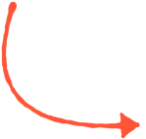
1959
En 1959, en medio de una crisis de edificación de viviendas de interés social, se promulgó el Decreto con Fuerza de Ley Nº 2 (DFL2), que modificó las tareas de CORVI y dio pié al Plan Habitacional.
Un conjunto de incentivos para promover la participación de empresas privadas en la construcción de viviendas sociales, financiarlas mediante el ahorro previsional y estratificarlas de acuerdo a las posibilidades económicas de las personas beneficiarias.
El DFL2 se entiende como "viviendas económicas", aquellas que consideran como mínimo: sala de estar, cocina, servicios higiénicos y dos dormitorios. La superficie mínima era de 35 m2, pero se permitieron de 25 m2, con solo un dormitorio. La superficie máxima es de 140 m2.
EL DFL2 promovió la participación de empresas privadas en el diseño y construcción de viviendas económicas, por medio de préstamos especiales, exenciones tributarias y devolución de impuestos de compraventa, pero también amplió las funciones de CORVI y sus departamentos técnicos y de arquitectura.
Fondart 547745
Obras de Especulación. Prototipos y Tipologías diseñadas y construidas por CORVI entre 1966 y 1972

Slide 10
1959
En 1959, en medio de una crisis de edificación de viviendas de interés social, se promulgó el Decreto con Fuerza de Ley Nº 2 (DFL2), que modificó las tareas de CORVI y dio pié al Plan Habitacional.
Un conjunto de incentivos para promover la participación de empresas privadas en la construcción de viviendas sociales, financiarlas mediante el ahorro previsional y estratificarlas de acuerdo a las posibilidades económicas de las personas beneficiarias.
EL DFL2 promovió la participación de empresas privadas en el diseño y construcción de viviendas económicas, por medio de préstamos especiales, exenciones tributarias y devolución de impuestos de compraventa, pero también amplió las funciones de CORVI y sus departamentos técnicos y de arquitectura.
A partir del DFL2 se entiende como "viviendas económicas", aquellas de hasta 140 m2 que sigan las normas técnicas del decreto, que irán cambiando en el tiempo, pero que deben considerar como mínimo: sala de estar, cocina, servicios higiénicos y dos dormitorios. La superficie mínima es de 35 m2, peor inicialmente se permite que sea de 25 m2, con solo un dormitorio.
Fondart 547745
Obras de Especulación. Prototipos y Tipologías diseñadas y construidas por CORVI entre 1966 y 1972

Slide 11
1964
Fondart 547745
Obras de Especulación. Prototipos y Tipologías diseñadas y construidas por CORVI entre 1966 y 1972

Slide 12
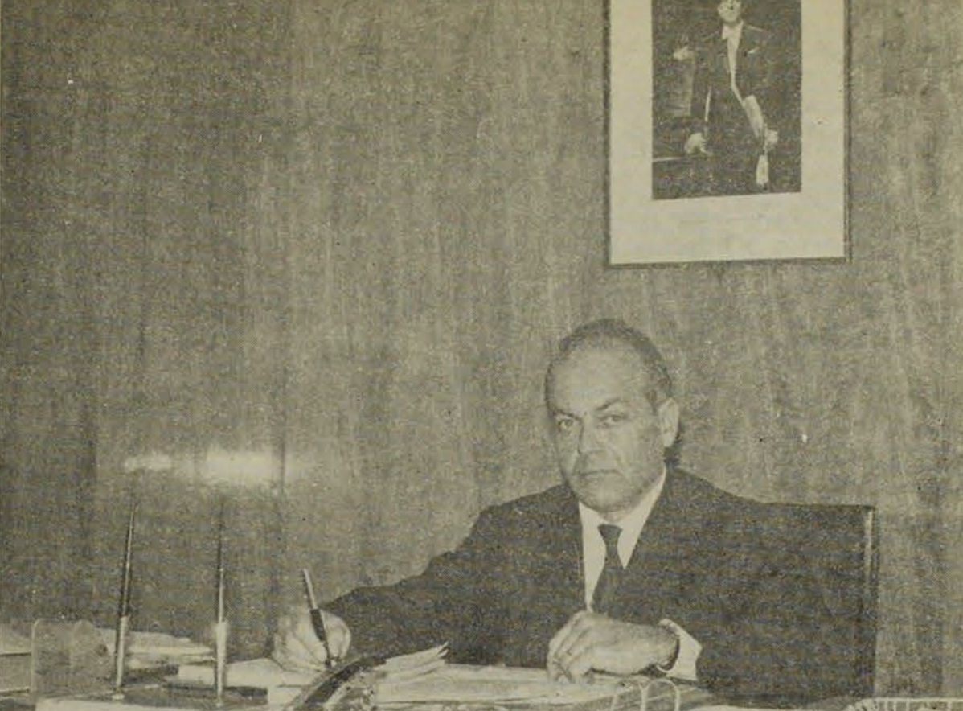
1964
Durante el periodo 1964-1970 la CORVI, bajo la dirección de Héctor Valdés, promovió el diseño de vivienda de interés social mediante Concursos Nacionales de Arquitectura y llevó adelante un proceso de racionalización de sus tipologías mediante su propio Departamento de Diseño.
EL DFL2 promovió la participación de empresas privadas en el diseño y construcción de viviendas económicas, por medio de préstamos especiales, exenciones tributarias y devolución de impuestos de compraventa, pero también amplió las funciones de CORVI y sus departamentos técnicos y de arquitectura.
Valdés en su época de Vice Presidente Ejecutivo de CORVI. Revista AUCA (1971)
Fondart 547745
Obras de Especulación. Prototipos y Tipologías diseñadas y construidas por CORVI entre 1966 y 1972

Slide 13
1964
Durante el periodo 1964-1970 la CORVI, bajo la dirección de Héctor Valdés, promovió el diseño de vivienda de interés social mediante Concursos Nacionales de Arquitectura y llevó adelante un proceso de racionalización de sus tipologías mediante su propio Departamento de Diseño.
Los concursos aportaban ideas, pero a la larga encarecían los costos de las viviendas por lo que los diseños CORVI, que racionalizaron las plantas y los sistemas constructivos de las viviendas, resultaron ser más eficientes en tiempo y costo en la producción material de ésta, impactando positivamente en el número de unidades construidas
Valdés en su época de Vice Presidente Ejecutivo de CORVI. Revista AUCA (1971)
Fondart 547745
Obras de Especulación. Prototipos y Tipologías diseñadas y construidas por CORVI entre 1966 y 1972

Slide 14
1964
Los concursos aportaban ideas, pero a la larga encarecían los costos de las viviendas por lo que los diseños CORVI, que racionalizaron las plantas y los sistemas constructivos de las viviendas, resultaron ser más eficientes en tiempo y costo en la producción material de ésta, impactando positivamente en el número de unidades construidas
“La CORVI construye viviendas en cuyo diseño se ha buscado LA MAYOR SIMPLICIDAD, a fin de evitar pérdidas de tiempo en la mano de obra, y el mejor aprovechamiento del espacio y de los materiales existentes”
Valdés en su época de Vice Presidente Ejecutivo de CORVI. Revista AUCA (1971)
Fuente: CORVI (1969). La Corporación de la Vivienda. Santiago de Chile: Oficina de Relaciones Públicas CORVI.
Fondart 547745
Obras de Especulación. Prototipos y Tipologías diseñadas y construidas por CORVI entre 1966 y 1972

Slide 15
Estas viviendas racionalizadas son las siguientes:
Viviendas Nº 132, de un piso, con 42 m2., dos dormitorios, pieza estar-comedor, cocina, baño y patio posterior.
Viviendas Nº 136, de un piso, con 64 m2., dos dormitorios, pieza estar-comedor, cocina, baño y patio posterior.
Departamentos en Colectivo Nº 1010, de 4 pisos, con 50 m2., dos dormitorios, pieza estar-comedor, cocina, y baño; y
Departamentos en Colectivo Nº 1020, de 4 pisos, con 70 m2., tres dormitorios, pieza estar-comedor, cocina, y baño”
“La CORVI construye viviendas en cuyo diseño se ha buscado LA MAYOR SIMPLICIDAD, a fin de evitar pérdidas de tiempo en la mano de obra, y el mejor aprovechamiento del espacio y de los materiales existentes”
Fuente: CORVI (1969). La Corporación de la Vivienda. Santiago de Chile: Oficina de Relaciones Públicas CORVI.
Fuente: CORVI (1969). La Corporación de la Vivienda. Santiago de Chile: Oficina de Relaciones Públicas CORVI.
Población “La Faena de Peñalolén”
Población “Santa Olga”, La Cisterna
Población “Huechuraba”, Conchalí
Fondart 547745
Obras de Especulación. Prototipos y Tipologías diseñadas y construidas por CORVI entre 1966 y 1972

Slide 16
1970
Fondart 547745
Obras de Especulación. Prototipos y Tipologías diseñadas y construidas por CORVI entre 1966 y 1972

Slide 17
1970
Hiram Quiroga es nombrado Vicepresidente Ejecutivo de la CORVI.
Fondart 547745
Obras de Especulación. Prototipos y Tipologías diseñadas y construidas por CORVI entre 1966 y 1972

Slide 18
1970
Hiram Quiroga es nombrado Vicepresidente Ejecutivo de la CORVI.
Se optimizan y reorganizan los departamentos de CORVI con un fuerte énfasis en el aumento de producción de viviendas de interés social
Campamentos
Vivienda Industrializada
Sub Departamentos
Diseño
Materiales
Ejecución
Control y Métodos
Fondart 547745
Obras de Especulación. Prototipos y Tipologías diseñadas y construidas por CORVI entre 1966 y 1972

Slide 19
1970
Hiram Quiroga es nombrado Vicepresidente Ejecutivo de la CORVI.
Se optimizan y reorganizan los departamentos de CORVI con un fuerte énfasis en el aumento de producción de viviendas de interés social
Campamentos
Vivienda Industrializada
Se construyen más de 200 mil unidades de viviendas
Sub Departamentos
Diseño
Materiales
Ejecución
Control y Métodos
Fondart 547745
Obras de Especulación. Prototipos y Tipologías diseñadas y construidas por CORVI entre 1966 y 1972

Slide 20
Las ultimas unidades de viviendas basadas en las tipologías CORVI se construyen en la Población Santa Ana, Stgo. (Colectivos 1010)
Fondart 547745
Obras de Especulación. Prototipos y Tipologías diseñadas y construidas por CORVI entre 1966 y 1972

Slide 21
1981
Las ultimas unidades de viviendas basadas en las tipologías CORVI se construyen en la Población Santa Ana, Stgo. (Colectivos 1010)
Fondart 547745
Obras de Especulación. Prototipos y Tipologías diseñadas y construidas por CORVI entre 1966 y 1972

Slide 22
1973
La Dictadura Cívico Militar reorganiza el MINVU e implementa, hacia 1979, la primera Política de Desarrollo Urbano para Santiago, de inspiración neoliberal, que elimina los límites de expansión urbana, dando paso al libre mercado de los suelos.
1981
Las ultimas unidades de viviendas basadas en las tipologías CORVI se construyen en la Población Santa Ana, Stgo. (Colectivos 1010)
Fondart 547745
Obras de Especulación. Prototipos y Tipologías diseñadas y construidas por CORVI entre 1966 y 1972

Slide 23
1973
La Dictadura Cívico Militar reorganiza el MINVU e implementa, hacia 1979, la primera Política de Desarrollo Urbano para Santiago, de inspiración neoliberal, que elimina los límites de expansión urbana, dando paso al libre mercado de los suelos.
1976
CORVI desaparece. El gobierno dictatorial la fusiona con CORMU, CORHABIT y COU en el Servicio Regional de Vivienda y Urbanización (SERVIU) y promulga una nueva Ley General de Urbanismo y Construcciones.
1981
Las ultimas unidades de viviendas basadas en las tipologías CORVI se construyen en la Población Santa Ana, Stgo. (Colectivos 1010)
Fondart 547745
Obras de Especulación. Prototipos y Tipologías diseñadas y construidas por CORVI entre 1966 y 1972

Slide 24
Corporación para la Vivienda (CORVI)
Fondart 547745
Obras de Especulación. Prototipos y Tipologías diseñadas y construidas por CORVI entre 1966 y 1972
1953
-
1976

